Slide 1

쉽고 효과적인 건강 관리 플랫폼
산학프로젝트 중간 발표
산학프로젝트1(06) – 강문수 교수님
5조 오곡이들
팀장 김가윤 (20213002)

Slide 2
01
프로젝트 개요
02
서비스 소개
03
개발 진행 현황
04
향후 개발 계획
05
Q&A

Slide 3

1. 프로젝트 개요
프로젝트명
목표
사용자 건강 데이터를 기반으로 AI 건강상태 분석을 수행하여 개인 맞춤형 영양제 추천 및 병원 추천 서비스를 제공하는 웹 플랫폼 개발
배경
현대 사회에서는 나이를 불문하고, 간편한 건강 관리 수요가 증가하고 있음
현재는 많은 사용자들이 건강 상태나 질병 증상을 웹 검색을 통해 스스로 파악 하려하지만, 검색 결과의 신뢰성이나 정확성이 떨어지며 병원 추천 등의 실질적인 후속 서비스를 받기 어려운 한계가 있음
이를 보완하여, ChatGPT API를 활용한 건강상태 분석 및 맞춤형 관리 서비스를 제공하고자 ‘Healthy-O’를 기획
팀 명 및 팀원 소개
5조 오곡이들
팀장: 김가윤 (20213002)
팀원: 김태형 (20203159) / 양하진 (20213008) / 이지원 (20213070) / 이상호 (20224909)

Slide 4
2. 서비스 소개
서비스 소개
서비스 개요
이름
로고
‘Healthy-O’는 사용자의 건강 데이터를 기반으로 ChatGPT API를 활용해 AI 건강상태 분석하고, 개인 맞춤형 영양제 및 병원 추천 서비스를 제공하는 웹 플랫폼
‘Healthy-O’라는 이름은 5조 에서 착안하여 ‘오(O)’를 붙였고, 발음이 자연스럽게 이어져 만들어진 이름 ‘Healthy(건강)’ + ‘O(완성)’ 이라는 의미 포함
‘Healthy-O’ 로고는 ‘O’ 안에 심장과 심박선을 결합해, 건강 상태 분석 및 관리 서비스를 상징하고 신뢰와 건강을 의미하는 딥그린 색상 사용

Slide 5
2. 서비스 소개
시스템 아키텍처
ChatGPT API
건강상태 분석
영양제 추천
PostgreSQL
프론트엔드
백엔드
건강 기록
영양제 추천 기록
병원 추천 기록
회원 정보
사용자(Web)
Next.js
Node.js + Express
Naver 지도 API
위치 기반 병원 추천

Slide 6
2. 서비스 소개
기능 흐름도
ChatGPT API
Naver 지도 API
로그인
건강상태 분석
영양제 추천
ChatGPT 답변 기반 위치 기반 병원 추천
문진표 데이터 입력
프론트엔드
백엔드
비로그인 사용자 (건강상태 분석 결과)
로그인 사용자 (건강 상태 분석, 영양제 추천, 병원 추천 결과)
사용자(Web)
로그인 여부 확인
Next.js
Node.js + Express
비로그인
프론트엔드로 최종 결과 전달
PostgreSQL
로그인 사용자 최종 결과 DB 저장

Slide 7
2. 서비스 소개
서비스 이용 플로우
로그인
영양제 추천
병원 추천
문진표 작성
AI 건강상태 분석
분석 결과 제공
건강 기록 저장
기본 정보 입력
주요 증상 입력
생활 습관 입력
ChatGPT API를 통해 입력 데이터 분석
로그인한 사용자만
이용 가능
건강상태 요약 제공
비로그인

Slide 8




2. 서비스 소개
주요 기능 소개
문진표 작성
AI 건강상태 분석
영양제 추천
병원 추천
사용자의 기본 건강 정보와
주요 증상 입력
입력 데이터를 기반으로
건강 상태 분석
분석 결과에 맞춘
맞춤형 영양제 추천 제공
위치 기반으로 사용자의 증상에 적합한 병원 추천 제공

Slide 9
2. 서비스 소개
주요 기능 소개 – 문진표 작성 예시
문진표 작성
1. 기본 정보 입력
성별, 생년월일, 키, 몸무게 입력
2. 주요 증상 입력
현재 주요 증상 및 발생시기 입력
3. 생활 습관 입력
흡연 여부, 음주 빈도 입력
➔ 입력 데이터를 기반으로 ChatGPT API를 활용하여 AI 건강상태 분석

Slide 10
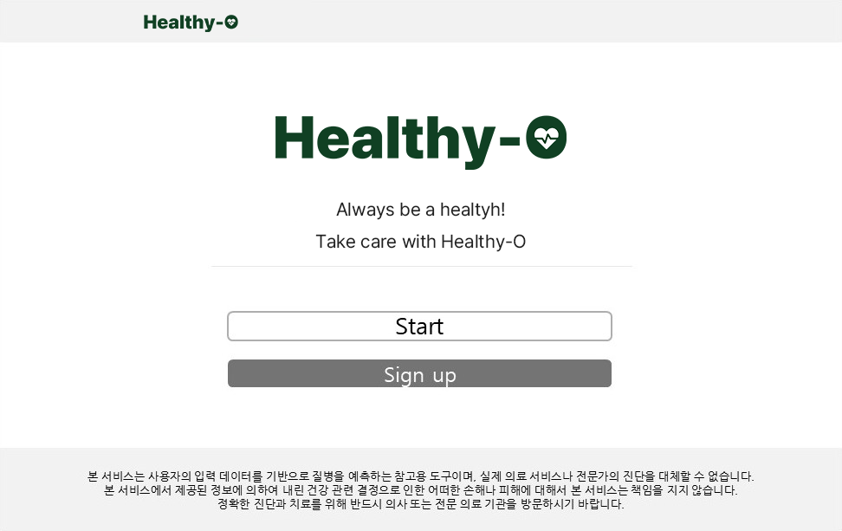
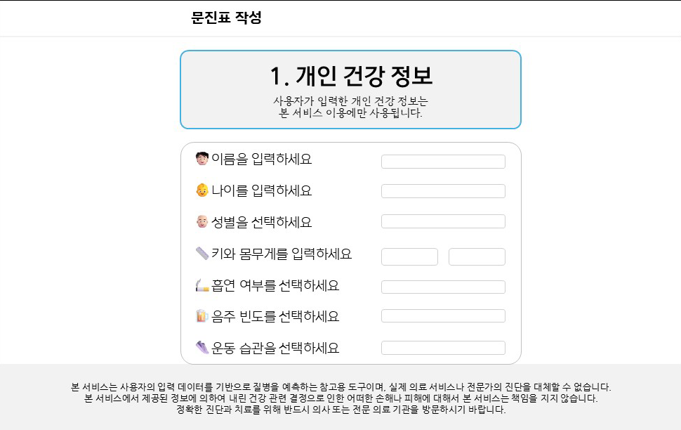
2. 서비스 소개
주요 UI 화면 설계
1. 서비스 시작 화면
2. 문진표 작성 화면

Slide 11
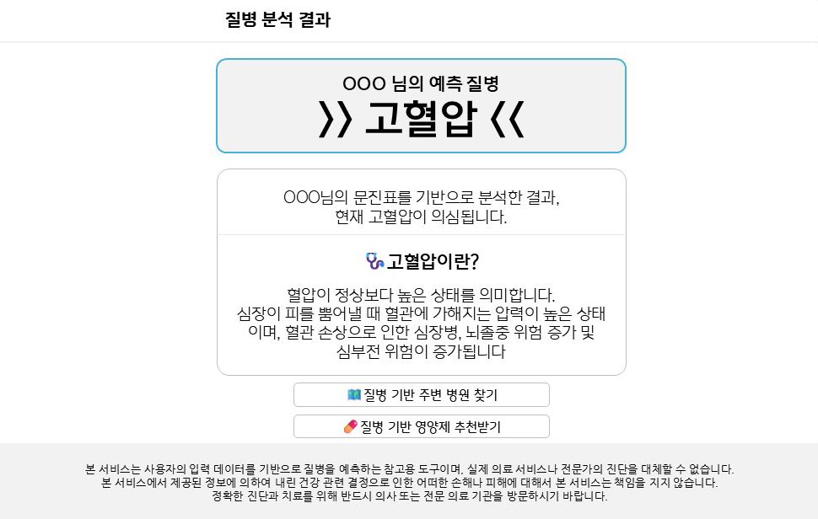
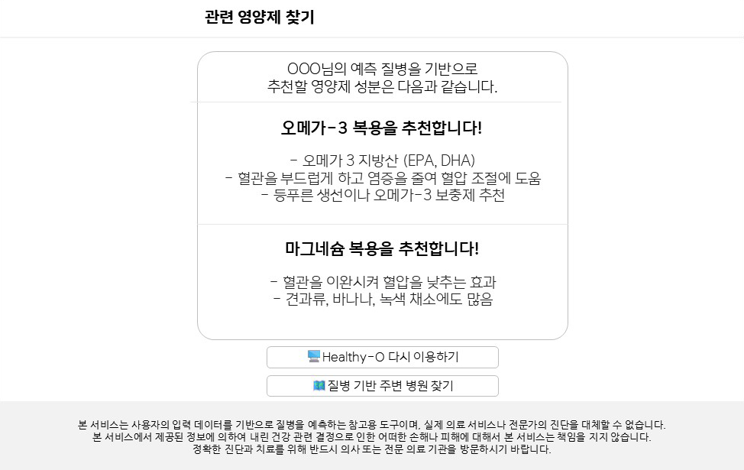
2. 서비스 소개
주요 UI 화면 설계
건강상태 분석
3. 건강상태 분석 결과 화면
4. 개인 맞춤 영양제 추천 화면

Slide 12
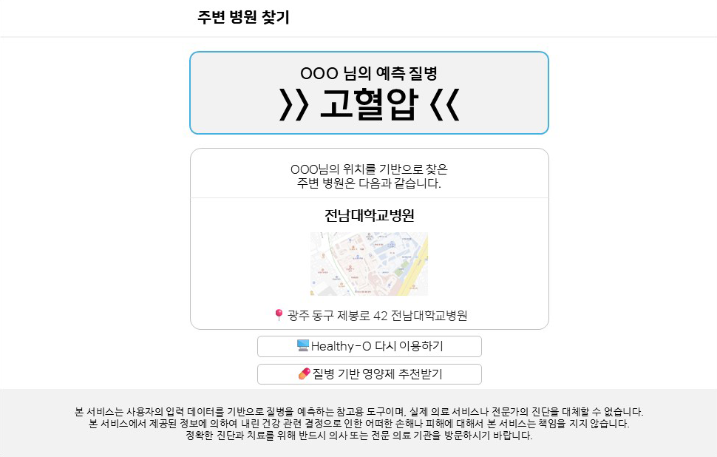
2. 서비스 소개
주요 UI 화면 설계
간단한 입력만으로
건강상태 진단,
영양제 추천, 병원 추천까지
이어지는 통합형 웹 플랫폼
5. 위치 기반 병원 추천 화면

Slide 13
3. 개발 진행 현황
주요 기능 정리 및 컴포넌트 설계 완료
백엔드
DB 설계 완료
ChatGPT 기반 건강 분석 프롬프트 구성 완료
프론트엔드
UI 화면 설계 완료
페이지 별 기능 정리 완료 및 구현 시작
문진표 렌더링 기능 구현 완료
➔ 프로젝트 관리는 Git, Notion 을 통한 협업 관리 진행

Slide 14
3. 개발 진행 현황
소
DB 테이블 요약 & 프롬프트 구성
프롬프트 주요 구성
테이블 명 | 설명
users | 사용자 정보
diagnosis_records | 건강 상태 기록
supplement_recommendations | 영양제 추천 기록
hospital_recommendations | 병원 추천 기록
사용자 기본 정보: 성별, 생년월일, 키/몸무게
주요 증상 및 발생 시기
만성 질환 및 복용 약물
생활습관 (흡연, 음주 등)
요청 응답 포맷: JSON
{
"disease_name": "예상 질병명",
"medical_department": "관련 진료과",
"description": "간단한 설명",
"recommended_supplements": ["영양제1", "영양제2"]
}
DB 주요 테이블 요약
프롬프트 주요 구성
➔JSON 포맷으로 응답 받아서
예상 질병명, 추천 진료과, 추천 영양제 리스트 반환

Slide 15
4. 향후 개발 계획
계획 | 5월 |  |  |  | 6월
 | 1주차 | 2주차 | 3주차 | 4주차 | 1주차 | 2주차 | 3주차 | 4주차
로그인/회원가입 기능 개발
ChatGPT API 건강 분석 기능 개발
영양제 추천 기능 개발
병원 추천 기능 개발
DB 저장 기능 개발
로그인/회원가입 페이지 화면 구현
마이 페이지 화면 구현
건강 진단 결과 페이지 화면 구현
영양제 추천 페이지 화면 구현
병원 추천 페이지 화면 구현
프론트엔드 백엔드 연동
최종 발표

Slide 16
Q & A

Slide 17
THANK YOU

